Slide 1

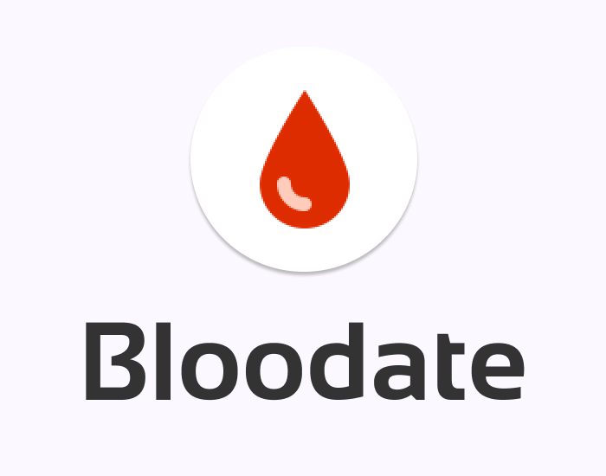
Entrega final
Carlos Chan Gongora
Jorge Guerrero Orozco
Juan Duran Matos
Pedro Daniel Euan

Slide 2


01.
Introducción

Slide 3

La donación de sangre es una pieza fundamental del sistema de salud de un país.
La OMS recomienda que cada país debe lograr 5 millones de donaciones de sangre voluntarias anuales.
La sangre solo puede reemplazarse a través de la donación. Un país necesita contar con reservas de sangre para poder ayudar a las miles de personas que necesiten una transfusión por lesiones o enfermedades.

Slide 4

5,000,000
Es la cantidad de donaciones de sangre voluntarias a las que debe aspirar un país anualmente según la OMS.
1,700,000
Es la cantidad de donaciones de sangre voluntarias que consiguió México en el año 2017.
5%
Es el porcentaje de donaciones de sangre altruistas en México.

Slide 5

02.
Metodología

Slide 6
Diseño centrado en el usuario
El diseño centrado en el usuario (DCU) es un enfoque de diseño cuyo proceso esta dirigido por información sobre las personas que van a hacer uso del producto.
El diseño centrado en el usuario consiste de cuatro fases:
Entender y especificar el contexto de uso. Identificar a las personas a las que se dirige el producto, para qué lo usarán y en qué condiciones.
Especificar requisitos. Identificar los objetivos del usuario y del proveedor del producto que deberán satisfacerse.
Desarrollar soluciones. Elaborar soluciones para los problemas identificados y satisfacer los objetivos del usuario.
Evaluar el diseño. Evaluar el desempeño del diseño según el contexto de los usuarios y los requisitos.

Slide 7
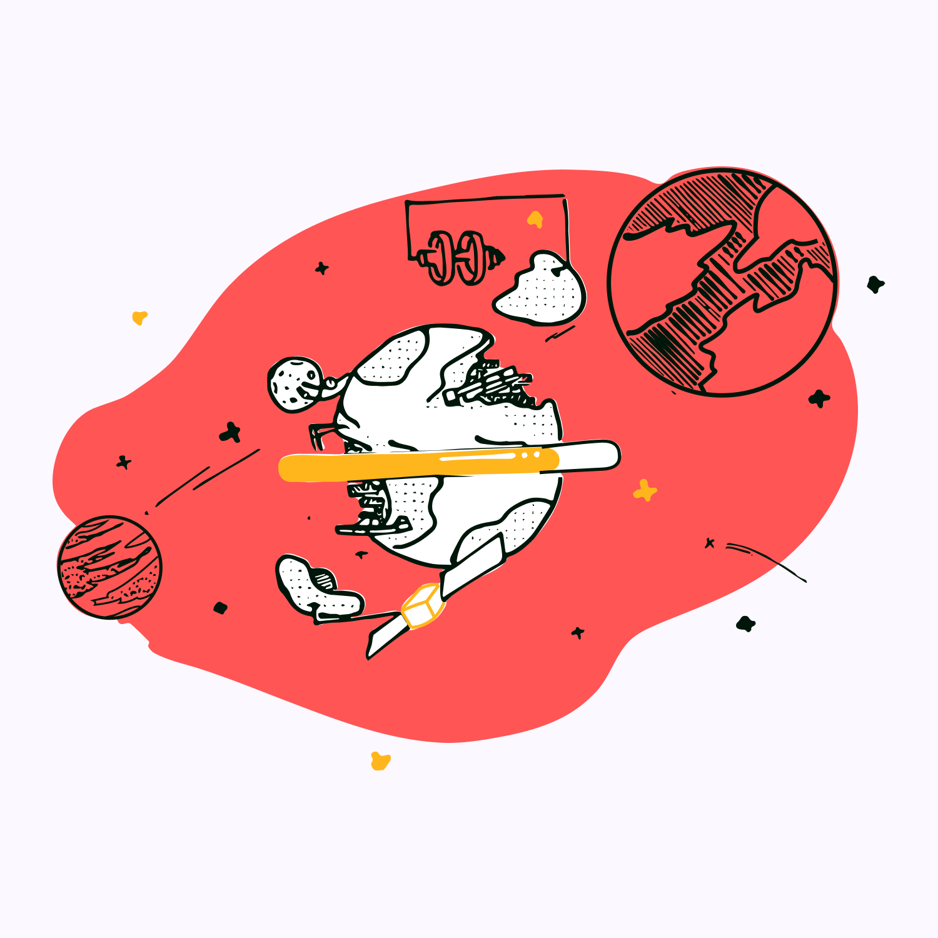
2.1.
Entender el contexto de uso

Slide 8
Investigación de los usuarios
Perfil de usuario
Para identificar y comprender a los usuarios de nuestro producto se realizaron investigaciones en distintas fuentes y a raíz de dichas investigaciones se generaron cuatro perfiles de usuarios.
Persona
En base a los perfiles de usuario generados el equipo procedió a utilizar la técnica de Persona para imaginar y modelar a personas especificas que estuvieran catalogadas en los perfiles de usuario. El resultado de este proceso fue la creación de dos Persona.
Escenarios
En base a las Persona creadas el equipo pensó en situaciones en las que estas personas pudieran estar para utilizar nuestro producto y la manera en la que interactuarían con él. El resultado de este proceso fue la creación de dos escenarios.

Slide 9
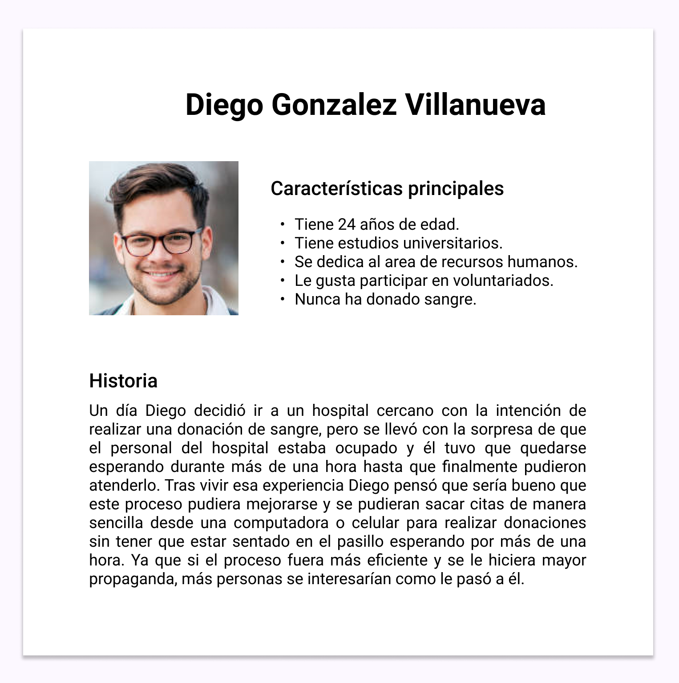
Persona #1

Slide 10
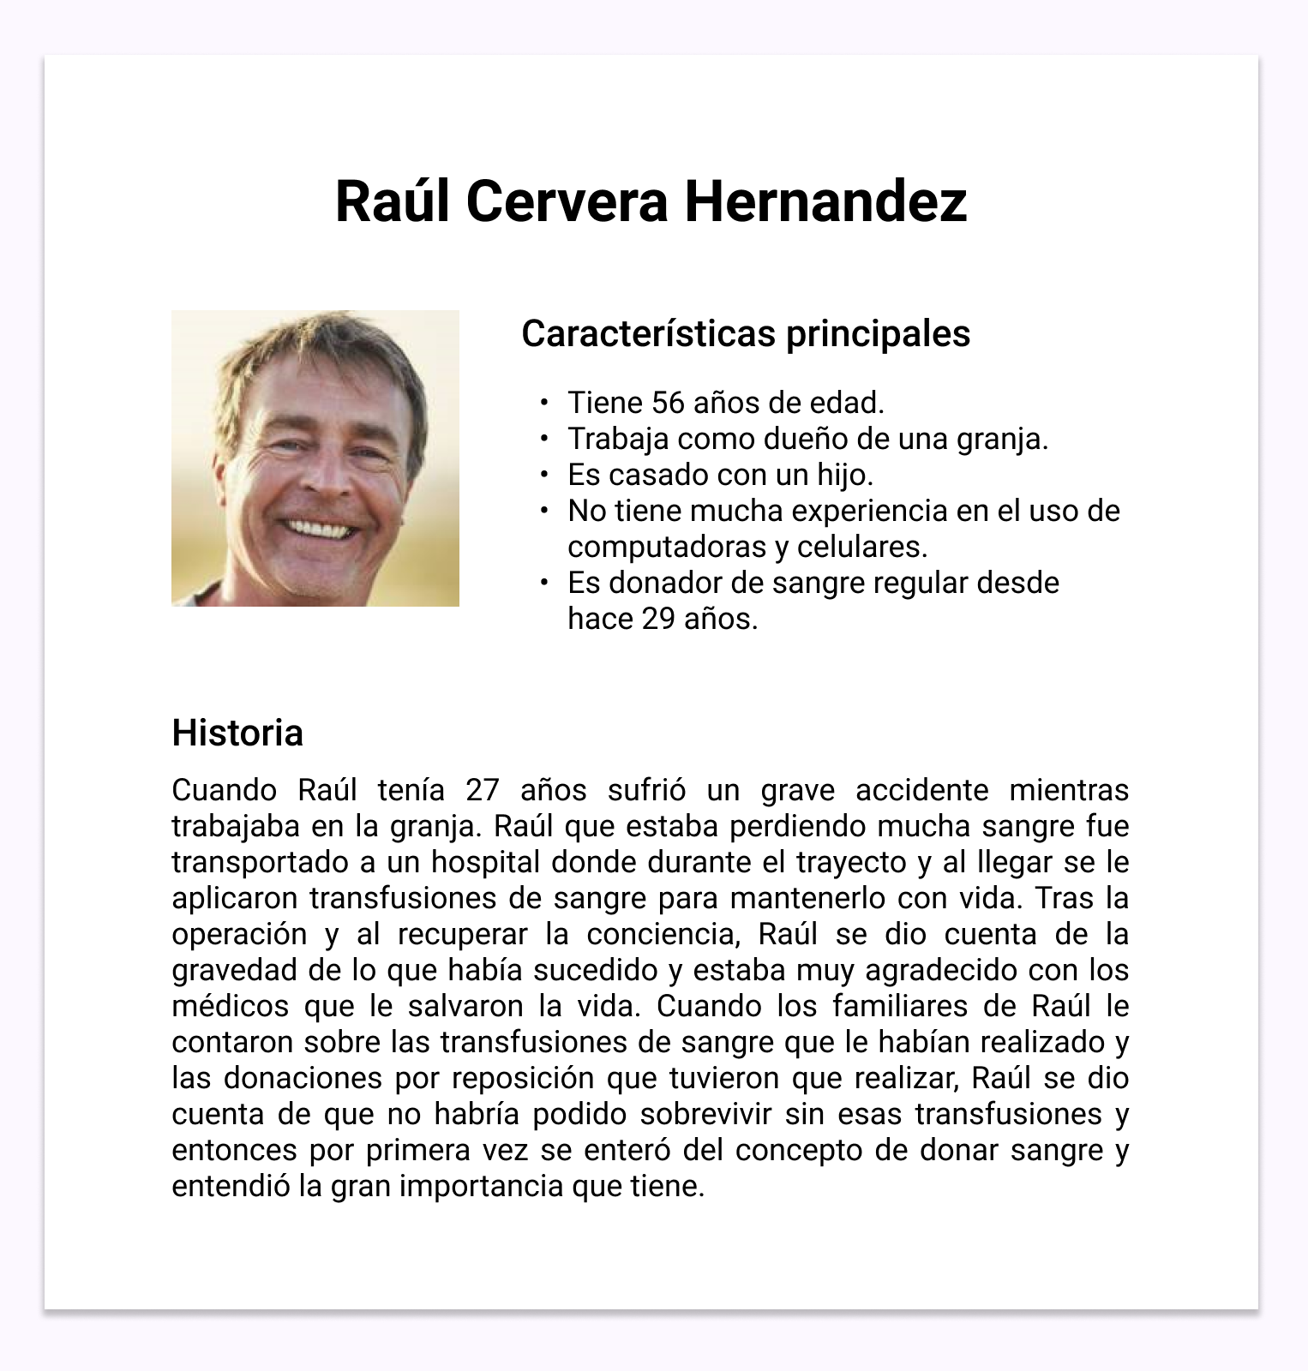
Persona #2

Slide 11

Escenario 1: Agendar cita para donar sangre
Entrar a la app
Visualizar la sección de inicio
Dar clic al botón “Quiero donar”
Visualizar las opciones de donación
Visualizar horarios disponibles
Dar clic en un hospital
Visualizar lista de hospitales
Dar clic al botón “Donación general”
Confirmar cumplir con los requisitos para agendar una cita
Escoger una fecha
Dar clic en un horario
Confirmar fecha y hora seleccionados
Imprimir comprobante
Visualizar los detalles de la cita

Slide 12
Escenario 2: Crear una campaña de donación
Entrar a la app
Visualizar la sección de inicio
Dar clic al botón “Necesito un donador”
Visualizar la pantalla de creación de campañas
Visualizar la pantalla de confirmación
Dar clic al botón “Ver campaña”
Dar clic al botón “Crear campaña”
Ingresar los datos solicitados
Visualizar la campaña creada

Slide 13

2.2.
Especificación de requerimientos

Slide 14



Técnicas de elicitación
Las técnicas de elicitación de requerimientos empleadas fueron:
Encuesta
Entrevista
Lluvia de ideas
Encuestas
Entrevistas
Lluvia de ideas

Slide 15

Encuestas
La encuesta fue realizada para obtener información que fuera de utilidad para poder generar y priorizar requerimientos.
La encuesta tuvo el propósito de recabar información acerca del conocimiento de donación de sangre de un grupo de personas.
Los encuestados fueron 16 personas, todos amigos o familiares del equipo de desarrollo que tuvieran perfiles similares a los elaborados en la fase de entendimiento del contexto de uso.

Slide 16
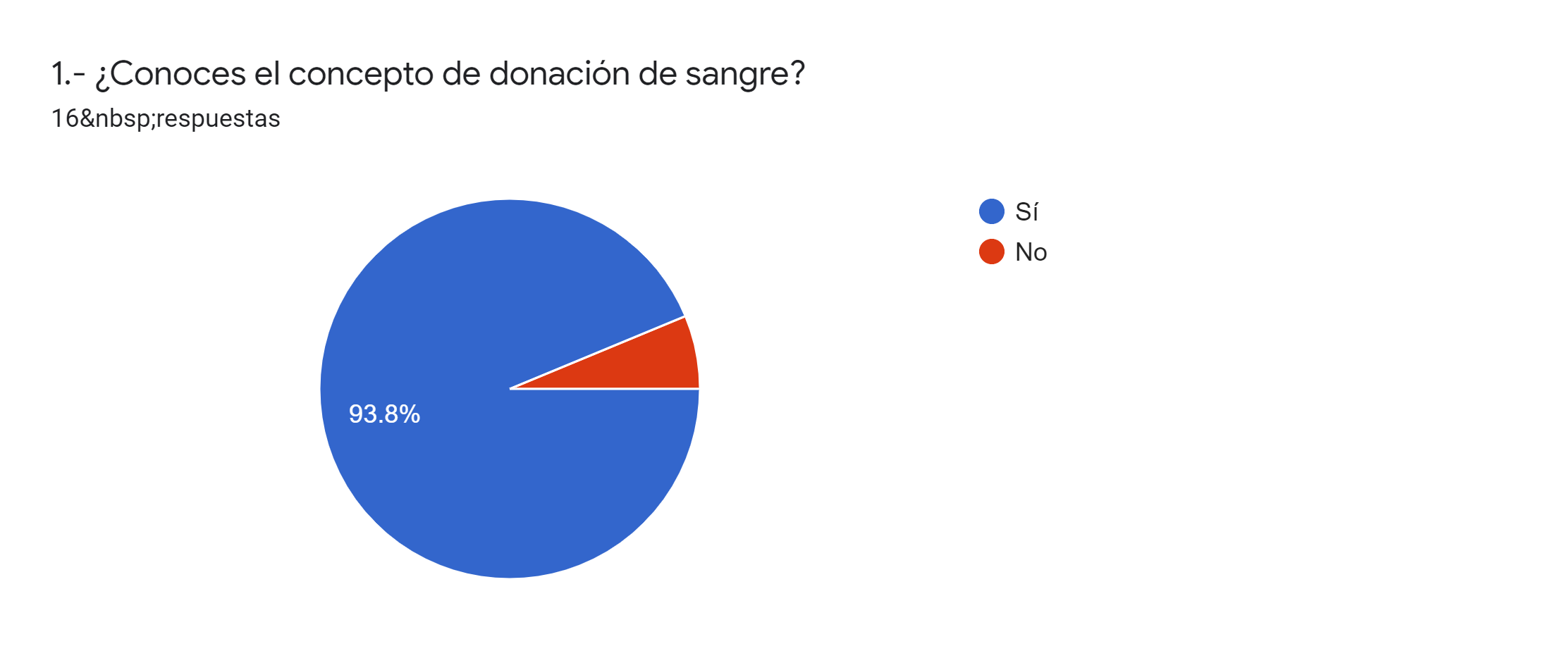
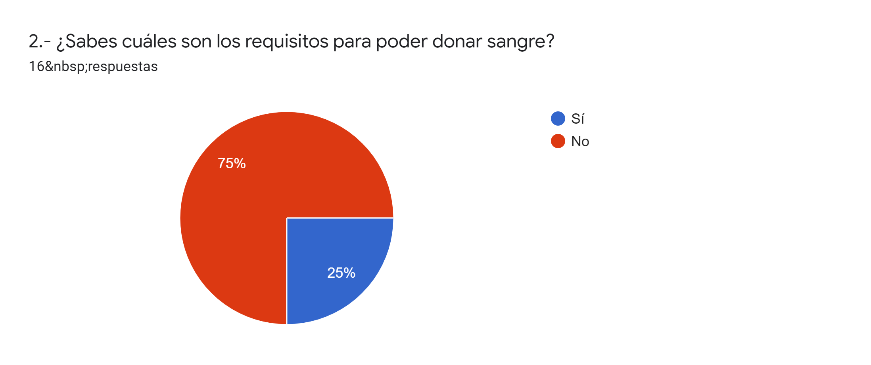
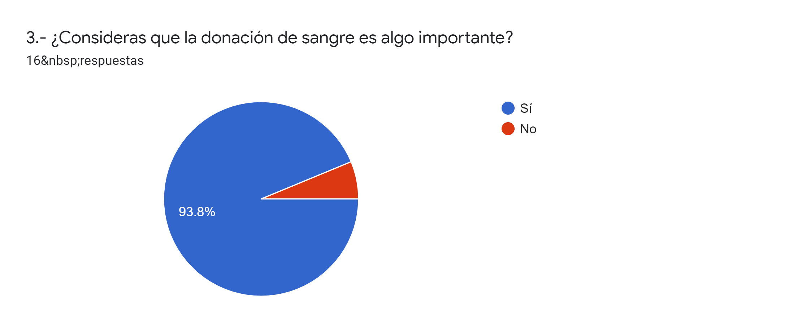
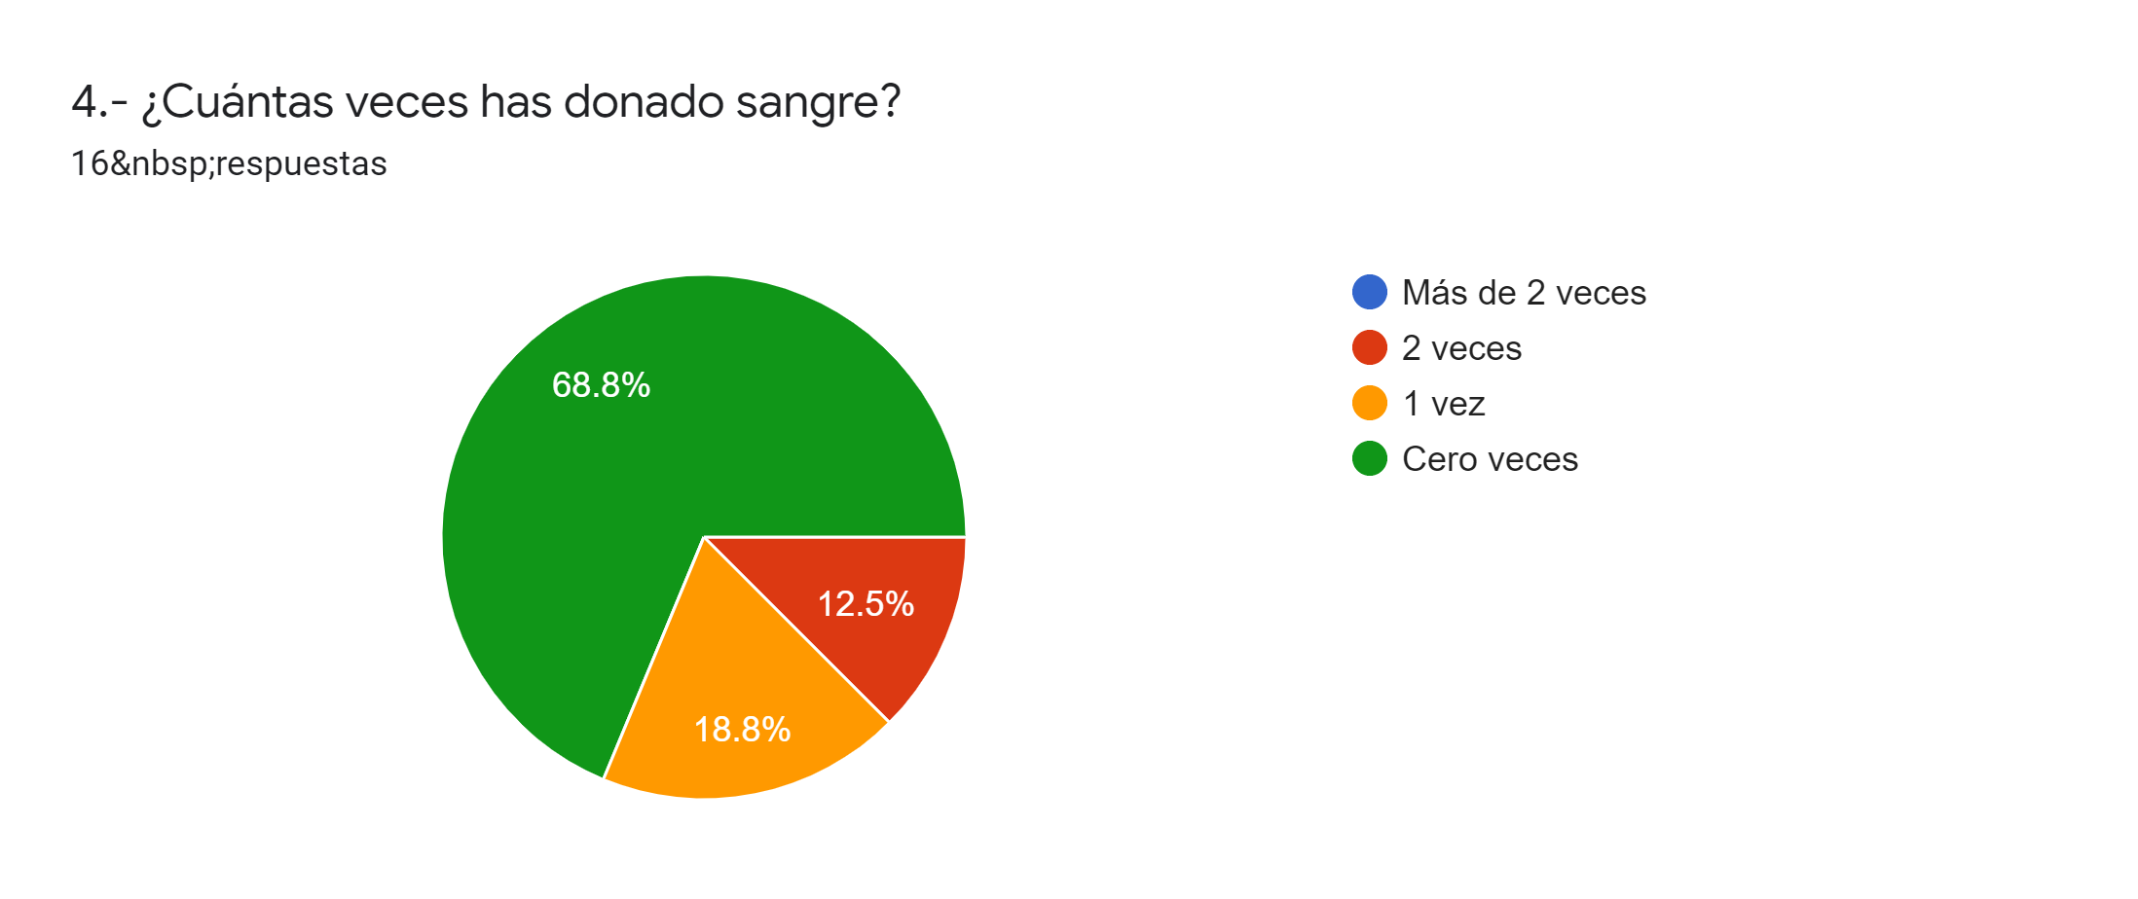
Algunos resultados

Slide 17

Entrevista
La entrevista fue realizada con el propósito de recabar información acerca del proceso de solicitar donantes de sangre y los problemas que podrían presentarse.
La entrevista fue realizada a una sola persona ya que era la única persona que el equipo encontró que cumplía con el perfil de haber estado en necesidad de donantes de sangre.
Los resultados de la entrevista concluyeron que las redes sociales como Facebook pueden ser altamente ineficientes para solicitar donantes.

Slide 18

Lluvia de ideas
La lluvia de ideas fue realizada con el propósito de analizar la información obtenida de investigaciones, la encuesta y la entrevista para poder definir, redactar y priorizar los requerimientos del sistema.
En esta actividad se genero el documento de requerimientos y guías de diseño que servirían como una base para la siguiente fase del DCU.

Slide 19
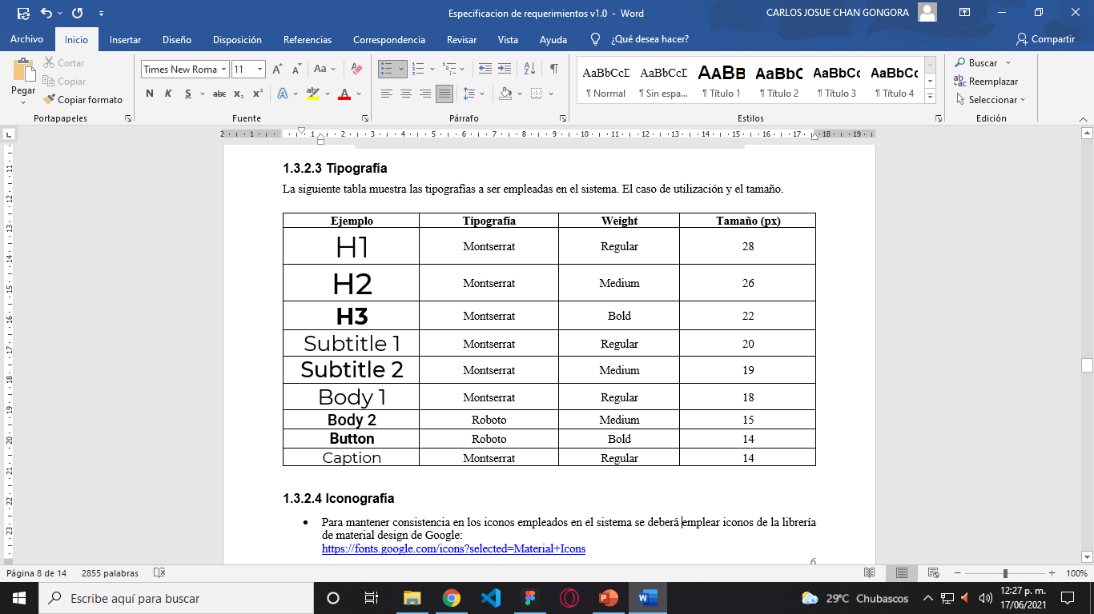
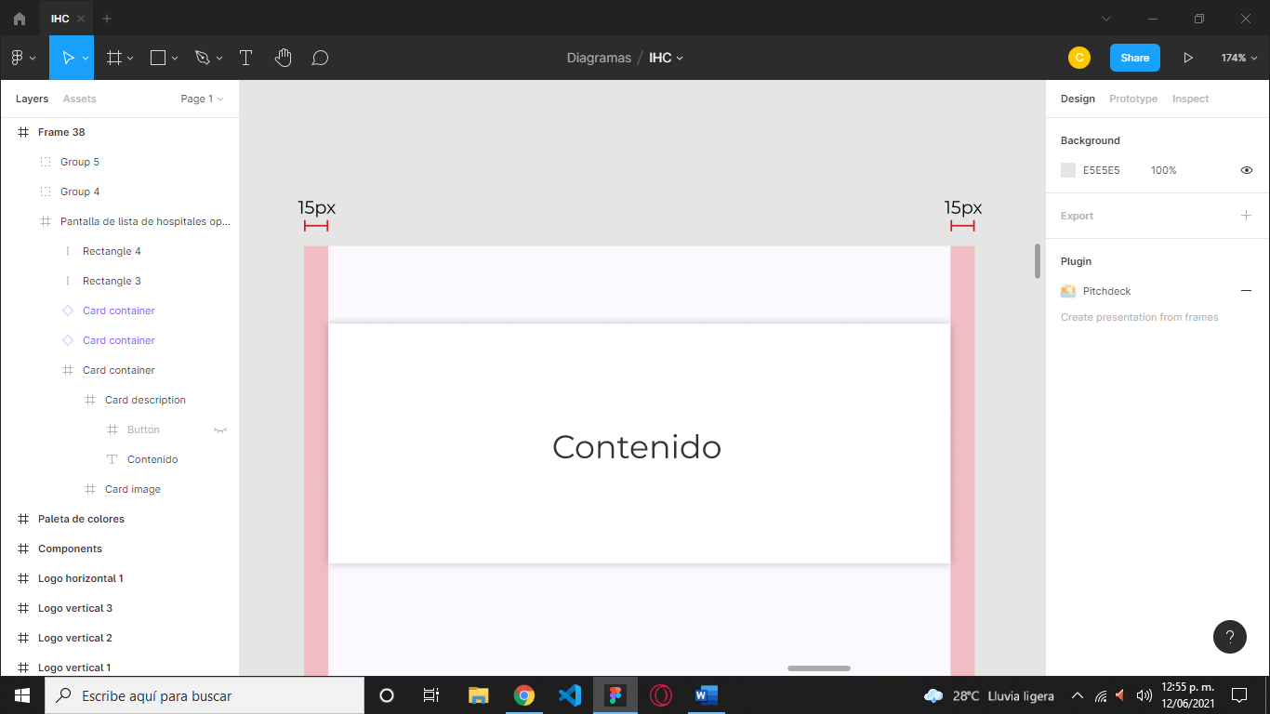
Guías de diseño
Tipografías
Layout

Slide 20
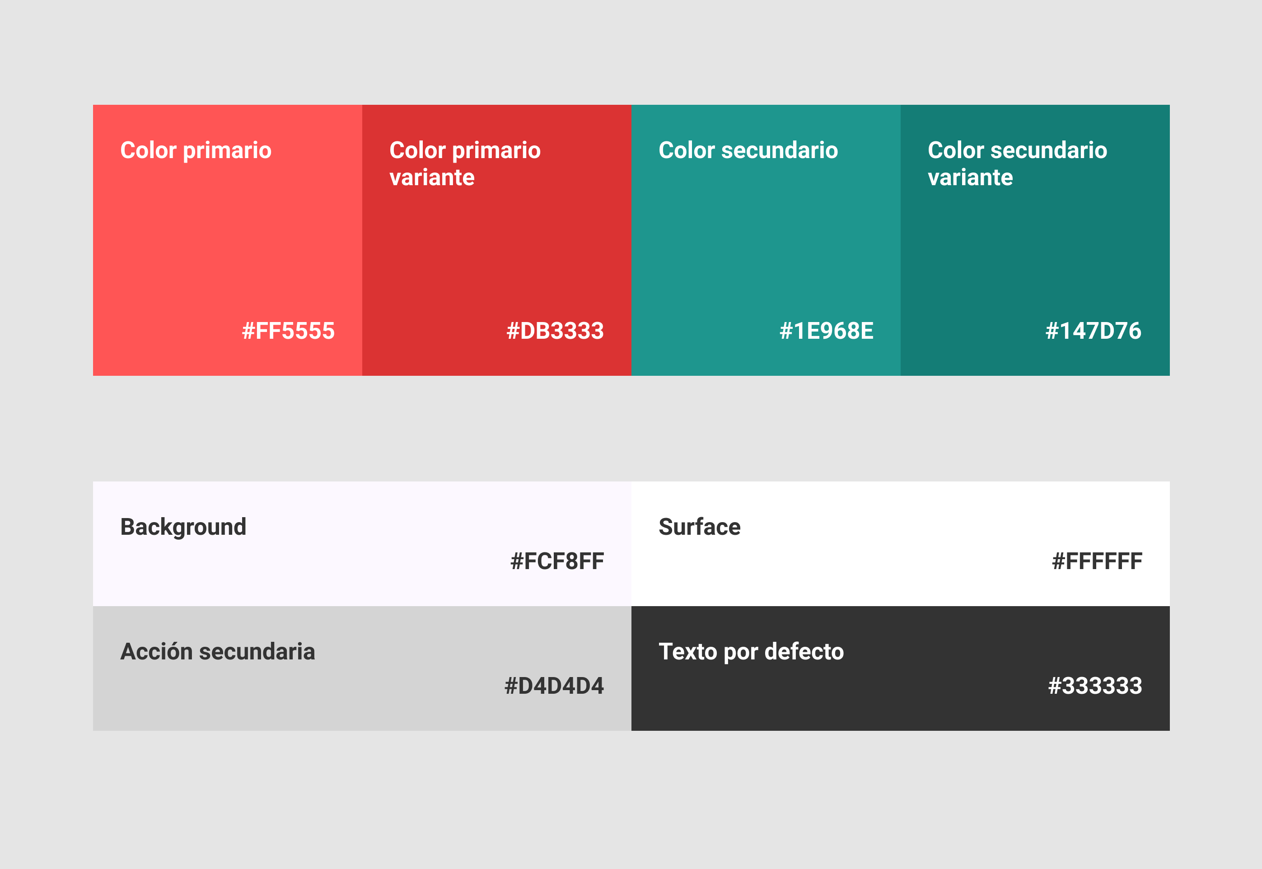
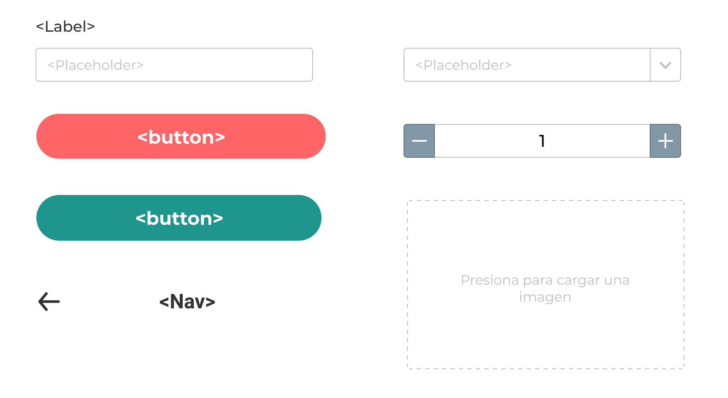
Guías de diseño
Paleta de colores
Componentes

Slide 21

2.3.
Desarrollo de la solución

Slide 22

Desarrollo de prototipos
Durante esta fase se elaboraron prototipos para los escenarios creados en la fase de entendimiento del contexto de uso.
Los prototipos elaborados fueron:
Agendar una cita para donar sangre.
Crear una campaña de donación.

Slide 23
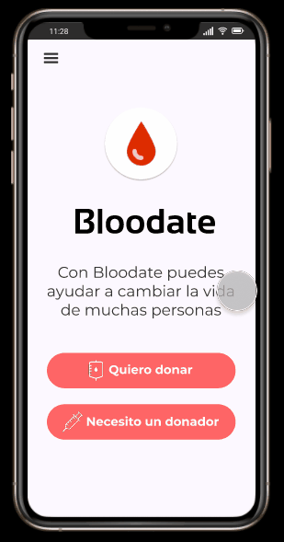
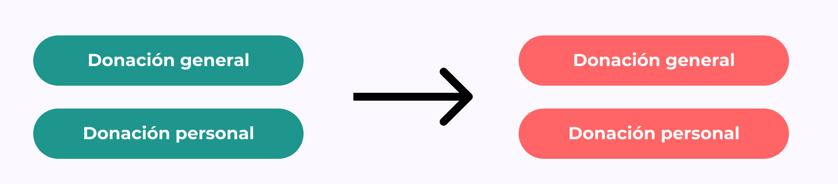
1. Agendar cita para donar sangre
Este prototipo consiste del diseño de las pantallas y el flujo para que un usuario agende una cita para poder donar sangre.
Cambios ocurridos
El prototipo únicamente sufrió cambios menores en los colores de algunos elementos. Esto con el propósito de asociar más el diseño de las interfaces de usuario con el tema de la donación de sangre y otorgarle un poco mas de personalidad al prototipo a raíz de comentarios recibidos en las pruebas de usabilidad.

Slide 24
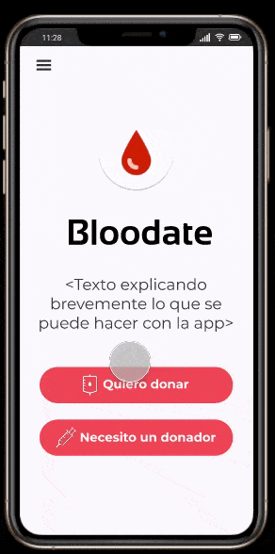
D
Cambios a lo largo del desarrollo

Slide 25
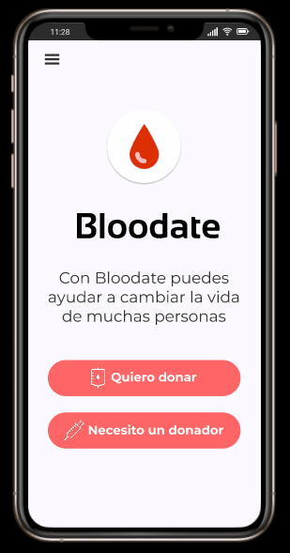
2. Crear una campaña de donación
Este prototipo consiste del diseño de las pantallas y el flujo para que un usuario pueda crear una campaña para solicitar donantes de sangre.
Cambios ocurridos
Para la segunda entrega del proyecto se elaboro un prototipo de mediana fidelidad el cual no tenía imágenes ni información concreta. Para la entrega final, después de haber realizado la prueba de usabilidad con el escenario anterior, se terminó este prototipo y se le agregó un poco más de color en algunas secciones debido a los comentarios recibidos en la prueba de usabilidad.

Slide 26
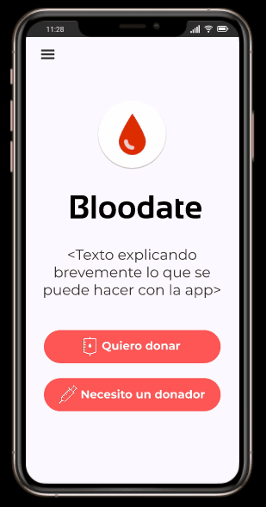
D
Cambios a lo largo del desarrollo

Slide 27

2.4.
Evaluación de la solución

Slide 28
Pruebas de usabilidad
Objetivo de la prueba
El objetivo de la prueba es evaluar el diseño de la interfaz de usuario de la aplicación Bloodate para poder identificar puntos de mejora en la disposición de los elementos en pantalla, la información de los distintos textos de la aplicación, la paleta de colores y los iconos empleados.
Metas cuantitativas
Que los usuarios puedan agendar una cita para donar sangre en un tiempo no mayor a 2 minutos.
Obtener un nivel de usabilidad “Bueno” de acuerdo a la métrica SUS.

Slide 29
Escenario de prueba
Req. De usabilidad | El usuario debe poder agendar una cita para donar sangre en menos de 2 minutos. | ID: E1
Tarea | Agendar una cita para donar sangre.
Escenario completo | Es un día cualquiera, anteriormente usted ha presentado interés por el tema de la donación de sangre y al realizar una pequeña investigación al respecto se encontró con la aplicación Bloodate, la cual usted descargo en su smartphone. Use la aplicación móvil para agendar una cita en un hospital para realizar una donación de sangre.
Punto de inicio | Pantalla de inicio de la aplicación.
Pasos mínimos para completar la tarea | 11
Notas | El usuario deberá deducir como utilizar el sistema para cumplir con el objetivo que se le fue asignado.

Slide 30
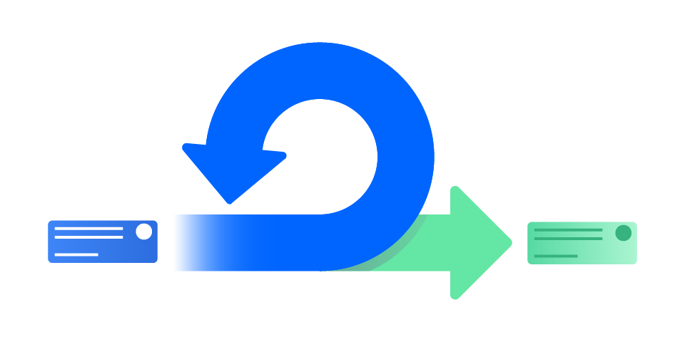
Actividades planeadas
El equipo determinó un total de 12 actividades a realizar durante la prueba de usabilidad. De estas actividades, 10 fueron pensadas para realizarse por cada participante de la prueba y las otras 2 actividades fueron pensadas para ser realizadas por el equipo de pruebas para concluir con la prueba.

Slide 31
Número | Actividad | Tiempo estimado
1 | Preparación de la prueba | 5 minutos
2 | Bienvenida del participante | 2 minutos
3 | Presentaciones | 3 minutos
4 | Cuestionario previo a la prueba | 5 minutos
5 | Explicación del escenario a realizar | 2 minutos
6 | Ejecución del escenario por el participante de la prueba | 5 minutos
7 | Tiempo de descanso | 2 minutos
8 | Cuestionario posterior a la prueba | 5 minutos
9 | Discusión de observaciones con el participante de la prueba | 5 minutos
10 | Despedida del participante de la prueba | 2 minutos
Tiempo total |  | 36 minutos
Actividades de cierre
11 | Discusión de observaciones con el equipo de la prueba | 20 minutos
12 | Finalizar la prueba | 15 minutos

Slide 32
Métricas de usabilidad
1. Eficiencia
La primera de las métricas escogidas para la prueba de usabilidad es la eficiencia. La eficiencia de una tarea se mide como el promedio de los pasos que toman los participantes de la prueba para completar con éxito una tarea.
Se planeó que se anotara el número de pasos que le tomo a cada participante completar la tarea asignada y tras ello calcular el promedio de pasos de todos los participantes para obtener el nivel de eficiencia del sistema por medio de la siguiente tabla:
Inaceptable | Aceptable | Excelente
x > 22 | 11 < x <= 22 | x = 11

Slide 33
Métricas de usabilidad
2. System Usability Scale (SUS)
La segunda de las métricas escogidas para la prueba de usabilidad fue System Usability Scale .
La prueba de usabilidad contiene un cuestionario previo y posterior a la prueba que cada participante deberá contestar. El cuestionario posterior a la prueba esta conformado por 15 preguntas de las cuales las primeras 10 son preguntas de un cuestionario SUS.
Al finalizar la prueba se planeó que el equipo calcule el valor de SUS de cada participante y se obtenga el promedio de estos valores. El valor promedio obtenido fue catalogado de acuerdo a la siguiente tabla para obtener el nivel de usabilidad del sistema:
Terrible | Pobre | Ok | Bueno | Excelente
0 < x <= 35 | 35 < x <= 50 | 50 < x <= 70 | 70 < x <= 90 | 90 < x <= 100

Slide 34
03.
Resultado de la evaluación

Slide 35

Ejecución de la prueba
La prueba de usabilidad fue ejecutada con 5 participantes, todos familiares de los miembros del equipo.
Por motivos de tiempo y organización, las pruebas con los 5 participantes se realizaron de manera no consecutiva a lo largo de 3 días.
El escenario probado fue “Agendar una cita para donar sangre” y el prototipo probado fue el de mediana fidelidad.

Slide 36
Resultados de la prueba

Slide 37
Analizando los resultados de Eficiencia
Resultados de la métrica “Eficiencia”
Participante | Pasos realizados | Eficiencia
1 | 11 | Excelente
2 | 12 | Aceptable
3 | 14 | Aceptable
4 | 15 | Aceptable
5 | 12 | Aceptable

Slide 38
Analizando los resultados de Eficiencia
Eficiencia promedio
Se procedió a calcular el promedio de los pasos realizados para completar la tarea de todos los participantes de la prueba.
El resultado es el nivel de Eficiencia percibida por los participantes de la prueba.
Promedio de pasos = (11 + 12 + 14 + 15 + 12) / 5
Promedio de pasos = 12.8 = 13
Por lo tanto, de acuerdo a las categorías definidas en el plan de pruebas de usabilidad, el nivel de eficiencia del prototipo para agendar una cita para donar sangre es “Aceptable”.
Inaceptable | Aceptable | Excelente
x > 22 | 11 < x <= 22 | x = 11

Slide 39
Analizando los resultados de SUS
Resultados de la métrica “SUS”
Participante | Valor de SUS | Usabilidad
1 | 97.5 | Excelente
2 | 82.5 | Bueno
3 | 87.5 | Bueno
4 | 75 | Bueno
5 | 92.5 | Excelente
Terrible | Pobre | Ok | Bueno | Excelente
0 < x <= 35 | 35 < x <= 50 | 50 < x <= 70 | 70 < x <= 90 | 90 < x <= 100

Slide 40
Analizando los resultados de SUS
Se procedió a calcular el valor promedio de los resultados del valor de SUS obtenido por los participantes de la prueba.
El resultado es el nivel de usabilidad percibida por los participantes de la prueba.
Promedio de SUS = (97.5 + 82.5 + 87.5 + 75 + 92.5) / 5
Promedio de SUS = 87
Por lo tanto, de acuerdo a las categorías definidas en el plan de pruebas de usabilidad, el nivel de usabilidad del prototipo para agendar una cita para donar sangre es “Bueno”.
Terrible | Pobre | Ok | Bueno | Excelente
0 < x <= 35 | 35 < x <= 50 | 50 < x <= 70 | 70 < x <= 90 | 90 < x <= 100

Slide 41
Analizando los resultados de comentarios
Tabla de comentarios recibidos
Participante | Comentario
1 | “La aplicación es fácil de usar, pero sería mejor si fuera más colorida o con más decoraciones”
2 | “La aplicación se ve bien”
3 | “Está bien, pero quedaría mejor si le agregaran animaciones y más color”
4 | “Le falta personalidad, se siente algo simple”
5 | “Es agradable y algo minimalista, pero tal vez algo más de color le vendría bien”

Slide 42
Analizando los resultados
Conclusiones de la prueba
El equipo concluyo que el prototipo tiene un buen nivel de usabilidad de acuerdo a la métrica SUS y que es intuitivo y fácil de usar de acuerdo a la métrica de Eficiencia. Sin embargo, de acuerdo a los comentarios obtenidos se concluyó que el diseño del prototipo si bien es funcional y fácil de usar, carece de personalidad propia y se siente simple, por lo que las áreas de mejora del diseño del prototipo se encuentran en darle mas personalidad haciendo que tenga un diseño más colorido y animado. A raíz de esto el equipo modificó el prototipo de mediana fidelidad para agregarle un poco más de color, como se explico en el desarrollo de la solución.

Slide 43

04.
Organización del equipo

Slide 44
Organización del equipo
Se designaron roles a todos los miembros del equipo. Se decidió que cada miembro del equipo se enfocaría a las responsabilidades de su rol siempre que fuera posible, pero que de requerirse, los miembros del equipo participarían en actividades en conjunto sin importar cual fuera el rol asignado de cada uno.
Integrante | Rol | Descripción
Carlos Chan Góngora | Líder de equipo | El líder del proyecto es quien tiene la responsabilidad de coordinar al equipo para establecer reuniones y elaborar actividades. Esta persona es la encargada de realizar el documento de contribuciones.
Jorge Guerrero Orozco | Encargado de prototipos | Es el principal responsable de elaborar los prototipos del sistema de acuerdo a los requerimientos y guías de diseño.
Juan Durán Matos | Encargado de investigaciones | Es el principal encargado de realizar labores de investigación que el proyecto requiera.
Pedro Euan Chan | Encargado de análisis de información | Es el principal encargado de analizar la información, hacer anotaciones, redactar requerimientos, etc.

Slide 45
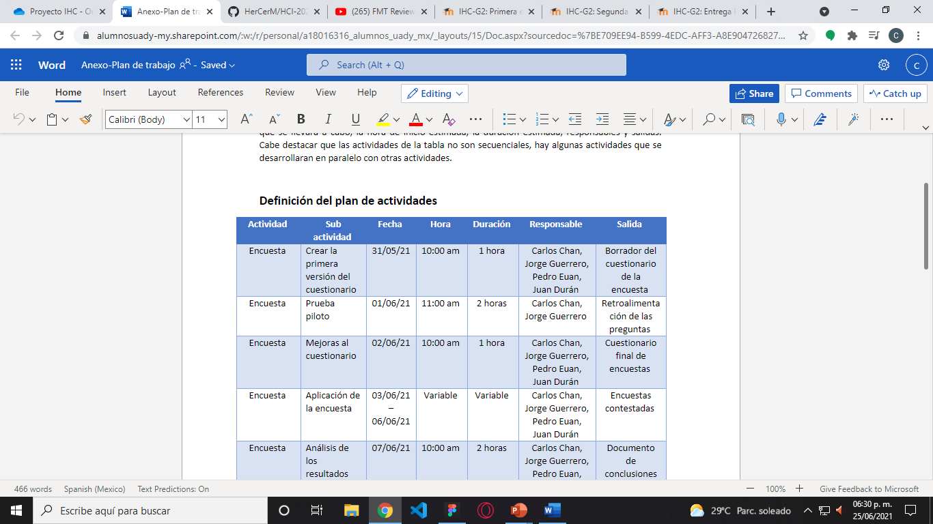
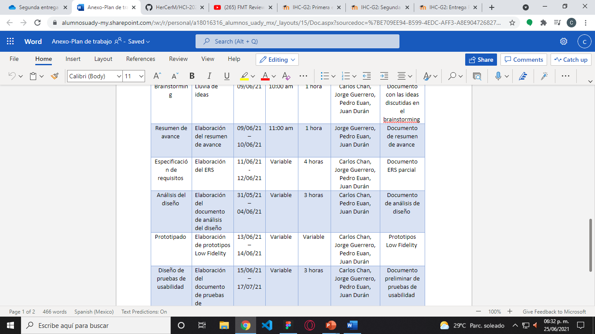
Organización del equipo
Para organizar las actividades y productos a generar para cada una de las entregas el líder del equipo se encargaba de planificar creando tablas donde se incluía la actividad a realizar, sub actividades, fechas de inicio y fin, duración estimada, responsables, etc.

Slide 46
Métrica de contribución
Para calcular el porcentaje de contribución de cada integrante del equipo se tomó en cuenta los siguientes puntos:
Asistencia a reuniones de trabajo.
Se otorga 1 punto si el integrante del equipo asistió a una reunión de trabajo.
Participación en reuniones.
Se otorga 1 punto si el integrante del equipo participó de manera ocasional en la reunión y se otorga 2 puntos si el integrante del equipo participo activamente en la reunión.
Contribución a entregables.
Los documentos entregables se dividen en dos categorías:
Simples
Se otorga 1 punto si el integrante del equipo contribuyo un poco a la actividad y se entrega 2 puntos si el integrante del equipo contribuyo significativamente a la actividad.
Complejos
Se otorga 1 punto si el integrante del equipo contribuyo un poco a la actividad, se otorgan 2 puntos si el integrante del equipo contribuyo de forma moderada a la actividad y se otorga 4 puntos si el integrante del equipo contribuyo de forma significativa a la actividad.

Slide 47
Métrica de contribución
Para calcular el porcentaje de contribución de cada integrante se realizan las siguientes operaciones:
Puntos(Integrante) $=PuntosAsistencias+PuntosParticipación+PuntosContribuciones$
TotalDePuntos $=Puntos(Integrante\#1)+Puntos(Integrante\#2) + .. . + Puntos(Integrante\#n)$
Porcentaje de contribución(Integrante) $=\frac{Puntos(Integrante) ∗ 100}{TotalDePuntos}$
El resultado de las operaciones anteriores es el porcentaje de contribución de un integrante del equipo para una entrega.

Slide 48
Contribuciones a la entrega final
 | Carlos Chan | Jorge Guerrero | Juan Durán | Pedro Euan | Total
Asistencias | 3 | 3 | 3 | 3 | 12
Participaciones | 5 | 6 | 6 | 5 | 22
Contribuciones | 10 | 9 | 9 | 8 | 36
Total | 18 | 18 | 18 | 16 | 70
Porcentaje de contribución | 25.71% | 25.71% | 25.71% | 22.87% | 100%

Slide 49
Contribución final al proyecto
 | Carlos Chan | Jorge Guerrero | Juan Durán | Pedro Euan | Total
Primera entrega | 26.37% | 26.37% | 24.19% | 23.07% | 100%
Segunda entrega | 28.79% | 25.67% | 24.6% | 20.94% | 100%
Entrega final | 25.71% | 25.71% | 25.71% | 22.87% | 100%
Total | 80.87% | 77.75% | 74.5% | 66.88% | 300%
Porcentaje de contribución final | 26.95% | 25.91% | 24.85% | 22.29% | 100%

Slide 50

05.
Lecciones aprendidas

Slide 51
Lecciones aprendidas
A lo largo de la asignatura y el desarrollo del proyecto Bloodate aprendimos muchos conceptos y actividades de la interacción humano computadora:
Diseño centrado en el usuario.
Perfiles de usuarios.
Persona.
Escenarios.
Creación de prototipos.
Pruebas de usabilidad.

Slide 52
06.
Conclusiones

Slide 53
Conclusiones
El proyecto Bloodate tuvo una recepción positiva en la prueba de usabilidad que se llevo a cabo. El proyecto fue elaborado para intentar contribuir a solucionar el problema de la falta de donadores de sangre altruistas en México, sin embargo, La problemática de la falta de donadores de sangre altruistas en México y el mundo es un tema social que esta relacionado a la cultura, nivel de educación y otros aspectos de una sociedad. Los sistemas informáticos pueden ser de gran ayuda, pero, aunque se creen cientos de ellos eso no hará que las personas cambien su mentalidad automáticamente y decidan volverse donadores de sangre altruistas. La creación de sistemas web y aplicaciones móviles que ayuden a divulgar información sobre la donación de sangre, facilitar el proceso para donar y ayudar a encontrar donadores es algo importante y que puede traer muchos beneficios como ha ocurrido en muchos países, sin embargo, la solución a esta problemática va mucho más allá de paginas web y aplicaciones móviles.

Slide 54

Link del repositorio:
https://github.com/Shadic78/Interaccion-Humano-Computadora

